Slide 1
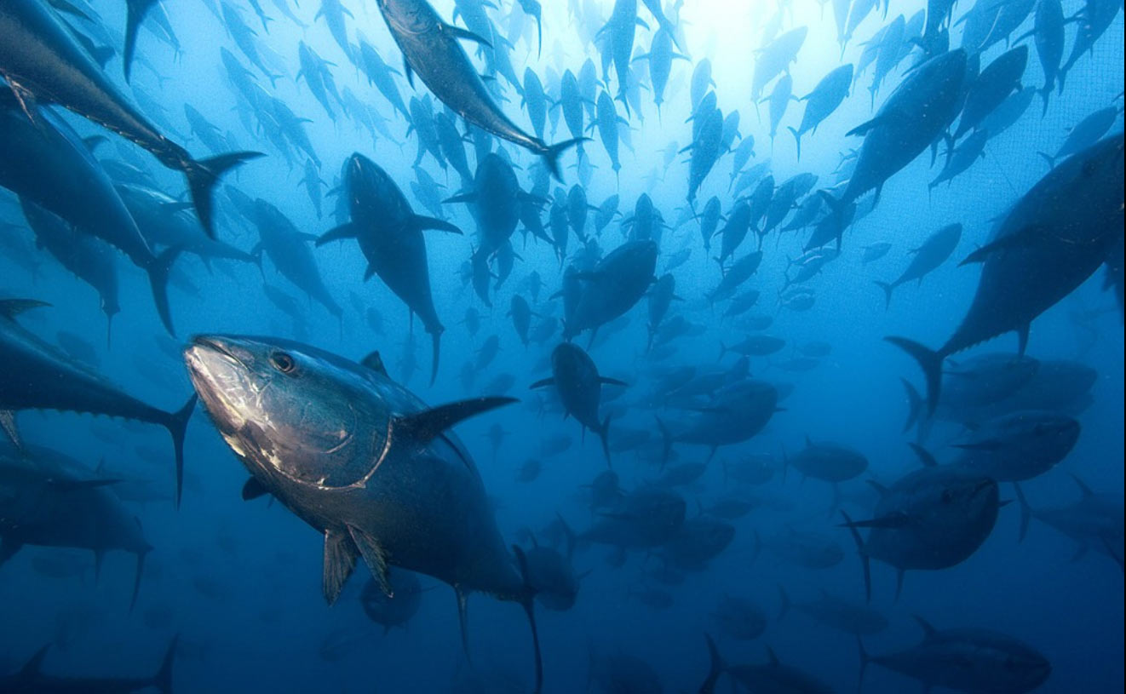
EL ATÚN ROJO
- al borde del colapso -

Slide 2

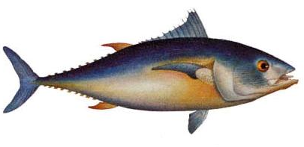
CARACTERÍSTICAS DE LA ESPECIE
Longevídad: 20 – 40 años
Madurez: entre 4 y 8 años
Tamaño máximo: más de 3 m
Peso máximo: 600 kg
Temperadura corporal: más de 20°C
Velocidad máxima: 90 Km/h

Slide 3
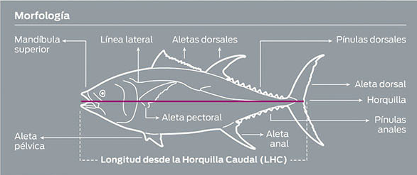
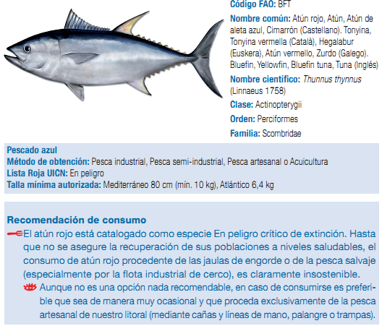

Slide 4
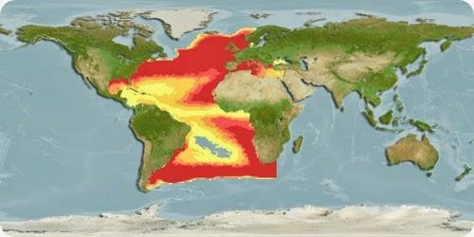
DÓNDE HABITA
Es un pez pelágico, marino oceánico. Se encuentra desde Terranova hasta Brasil, en el lado occidental, y desde Cabo Blanco (20ºN) hasta Noruega y todo el Mediterráneo y el Mar Negro, en el lado oriental.

Slide 5
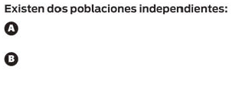
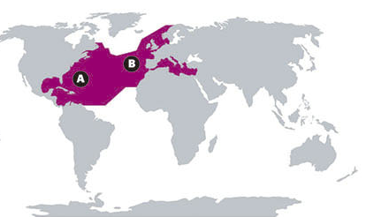
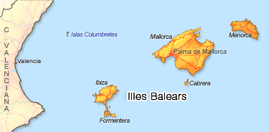
Una población menor de la zona occidental del Atlántico que deseova en el golfo de México.
Una mayor en la zona oriental del Atlántico distribuida en el Atlántico Este y en el Mediterráneo (Mediterráneo=zona de desove).
Las Islas Baleares consituen la zona donde hay las mayores densidades de huevos de atún rojo en todo el Mediterráneo.

Slide 6
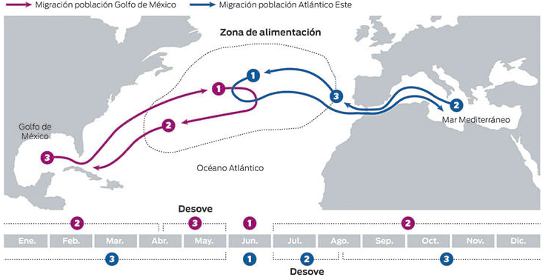
LA MIGRACIÓN
Es una especie altamente migratoria, realiza dos tipos de migración durante su vida:
Migración trófica → BUSCAR ALIMENTOS
Migración reproductiva →DESOVAR

Slide 7
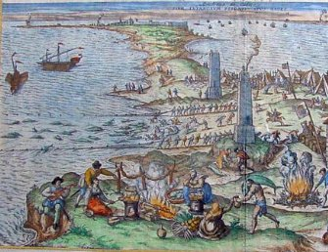
DE LA ANTIGUEDAD A HOY
El atún rojo es importante en la economía y el estilo de vida mediterráneos.
Antigua Roma: la pesca y la salazón del atún eran dos de las industrias más importante del imperio.
LA TRADICIÓN DEL ATÚN EN ESPAÑA
Desde tiempos prerromanos en Andalucía, en Levante y Ceuta entre abril y agosto se situaba a unos 3 km de la costa la almadraba para capturar los atunes que pasaban por el Estrecho de Gibraltar.

Slide 8
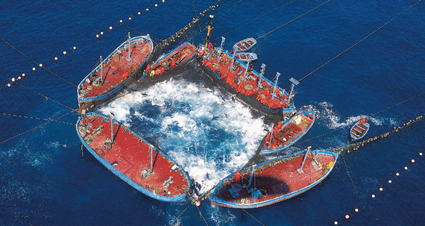
LA ALMADRABA
Es una técnica de captura del atún: se situan dos barcos a una cierta distancia y entre los dos
se cala una red sujetada con un palangre en la que se recojen los atunes. Los atunes suben al barco vivos y por eso los pescadores pueden seleccionar y descartar los peces pequeños o inútiles.
(Es muy empleada en Andalucía, Comunidad Valenciana, Región de Murcia, Islas Baleares y Ceuta).

Slide 9
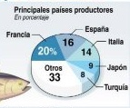
PRODUCCIÓN Y CULTIVO
Hoy en Europa, la producción de atún rojo se limita al mar Mediterráneo. Hay un interés creciente en la puesta en marcha de actividades de engorde.
Países productores:
España
Italia
Túnez
Malta
Chipre
Grecia
Croacia
Turquía
VALOR ECONÓMICO
AUMENTO DE LA PESCA
SOBREPESCA
RIESGO DE EXTINCIÓN
DEL ATÚN

Slide 10
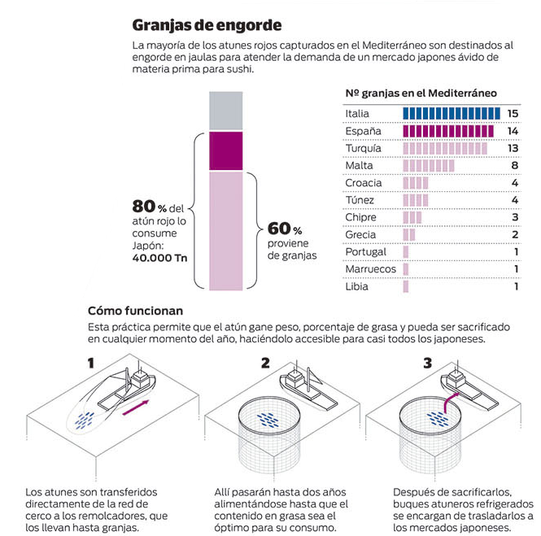
El 96% de la producción, es exportada directamente a Japón, en su mayoría ultra congelada

Slide 11

DE LAS CAPTURAS A LA SOBREPESCA
- En poco más de una década, el desarrollo de la industria de pesca de atún en el Mediterráneo ha llevado a esta especie al borde del colapso -
PESCA ILEGAL
-90% atunes
(Atlánticoeuropeo)
-50% atunes (Mediterráneo)
RIESGO EXTINCIÓN
Capturas superiores a 50.000 toneladas anuales casi dos veces mayor a las 30.000 toneladas permitidas.
Sólo en 2007 las capturas fueron de 60.000 toneladas.

Slide 12
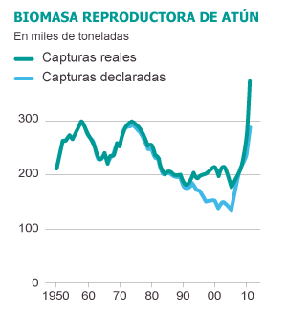
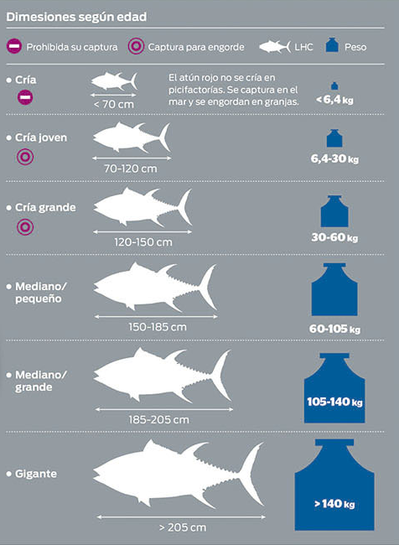
CONDICIONES DE CAPTURA
CAPTURAS
REALES

Slide 13
SISTEMAS DE CULTIVO
LA PRODUCCIÓN EN ESPAÑA
La actividad de cultivo y engorde se concentra en la Comunidad de Murcia, pero también existen empresas en Cataluña, Almería y Cádiz.
Empresas productoras
Quieren un mayor rendimiento económico
Desplazamiento de las granjas
Más cercano a las zonas de captura (Malta, Túnez, Croacia, Italia y Turquía).
Disminución de las producciones españolas
Crisis de la pescadería

Slide 14
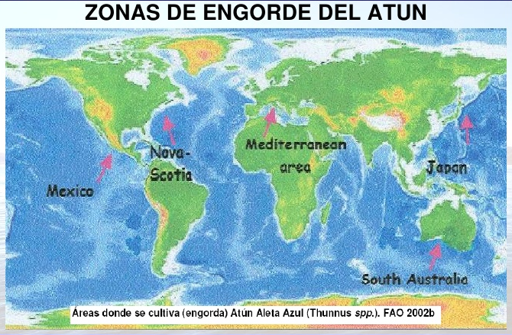
En el 2007 en España se censaron 11 instalaciones
para el engorde de atún.
9 de ellas en la Región de Murcia.

Slide 15
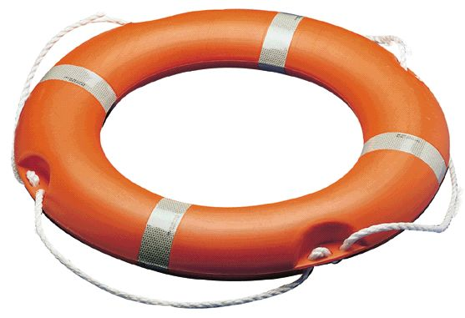
COLAPSO DEL CALADERO BALEAR
En el caladero balear, las flotas atuneras solían capturar unas 14.000 toneladas y, en el 2005 se reducieron hasta unas 2000.
La Comisión internacional para la conservación del atún del Atlántico (ICCAT) ha establecido un acorde por el cual sus países miembros tienen que limitar la pesca del atún rojo lo más posible.
Sin embargo las grandes multinacionales continuan a pescar más de lo que está permitido para alimentar el mercado comercial internacional
ICCAT 2007
Capturas permitidas: 29.500 toneladas
ICCAT 2010
Capturas permitidas: 25.500 toneladas

Slide 16
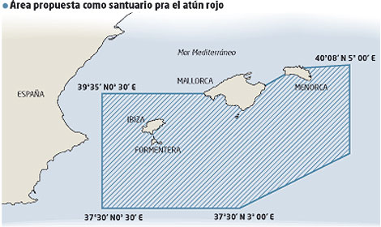
EL SANTUARIO BALEAR
Desde 2007 Greenpeace, WWF y otras organizaciones ecologistas están pidiendo la creación de un Santuario de atún rojo en aguas de Baleares. Esta propuesta está basada en las áreas de desove de esta especie (zona al sur de las Islas Baleares).
Sería el primer Santuario para Túnidos a nivel Internacional:
garantizaría una explotación sostenible de especies comerciales
permitiría la recuperación del atún rojo
se convertiría en un sello de imagen para Baleares
situaría a España a la vanguardia a nivel internacionál

Slide 17
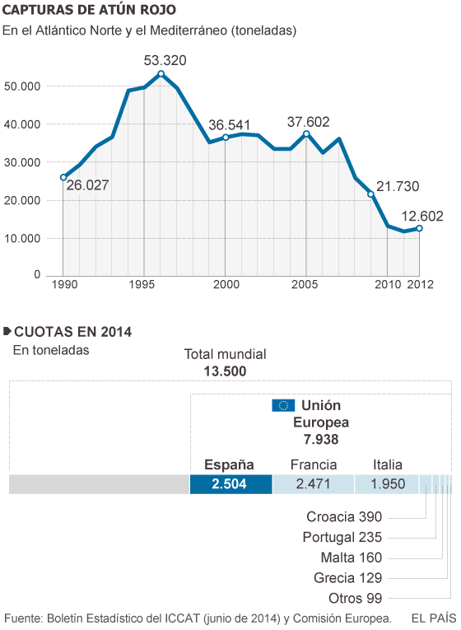
ICCAT 2014 un rayo de esperanza
10-17 noviembre Génova
Las cuotas de pesca del atún rojo en el Mediterráneo y en el Oceano Atlántico Oriental aumentarán del 20% para los próximos 3 años:
de 13.500 toneladas en el 2014 a 19.296 toneladas en el 2016
Las cuotas por el 2017 serán vueltas a ver
En el Oceano Atlántico Occidental el aumento será del 14%.

Slide 18
FUENTES
SLIDE 3:
- Blog Sin Mala Espina
- EL INDEPENDIENTE DE CÁDIZ + elaboración propia
SLIDE 4:
- (imagen)Blog Artes de Pesca
- (texto) Ministerio de Agricultura, Alimentación y Medio Ambiente + elaboración propia
SLIDE 5:
- EL INDEPENDIENTE DE CÁDIZ + elaboración propia
- (Carta Islas Baleares) www.location-et-vacances.com
SLIDE 6
- EL INDEPENDIENTE DE CÁDIZ + elaboración propia
SLIDE 7 (imagen): www.historiacocina.com
SLIDE 8: google imagenes
SLIDE 9 (imagen): Los Andes
SLIDE 10: EL INDEPENDIENTE DE CÁDIZ + elaboración propia

Slide 19
SLIDE 11:
- (texto) Ministerio de Agricultura, Alimentación y Medio Ambiente + elaboración propia
- (imagen) Los Andes + elaboración propia
SLIDE 12:
- INDEPENDIENTE DE CÁDIZ + elaboración propia
- El País
SLIDE 14:
- (texto) Ministerio de Agricultura, Alimentación y Medio Ambiente + elaboración propia
- (imagen) ASOPPAC, Asosiación Peruana de Profesionales de Acuicultura
SLIDE 15: dados ICCAT + elaboración propia
SLIDE 16:
- (texto y imagen) Ministerio de Agricultura, Alimentación y Medio Ambiente + elaboración propia
SLIDE 17:
- dados ICCAT + elaboración propia
- (imagen) El País

